Slide 1
WebAPP Final Project
Train Sched
101502551
資工4B 蔣彥亭

Slide 2

APP Introduction
Train Sched 是一個輕巧快速的火車時刻查詢程式。
簡潔介面
出門在外居家旅遊，必備APP

Slide 3
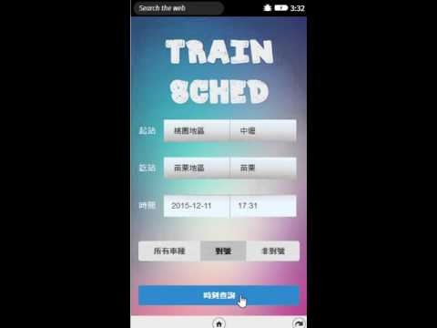
Demo

Slide 4
Thank you!

